Slide 1

张敬信-《数学建模：算法与编程实现》，配套课件
第10章 常规预测模型II
周庆欣

Slide 2
01
广义线性模型
·Logistic回归
·泊松回归
目录
02
灰色预测
03
补充：梯度下降法

Slide 3
一、广义线性模型
线性回归，要求因变量是服从正态分布的连续型数据。但实际中，因变量数据经常可能会是类别型、计数型等。
要让线性回归也适用于因变量非正态连续情形，就需要推广到广义线性模型。Logistic 回归、softmax 回归、泊松回归、Probit 回归、二项回归、负二项回归、最大熵模型等都是广义线性模型的特例。
广义线性模型，相当于是复合函数。先做线性回归，再接一个变换：
经过变换后到达非正态分布的因变量数据。

Slide 4
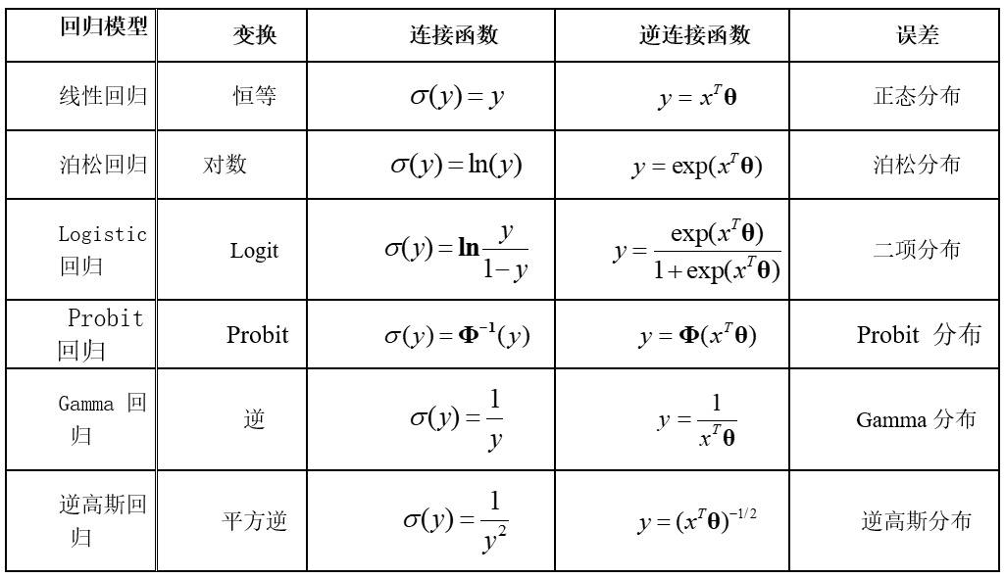
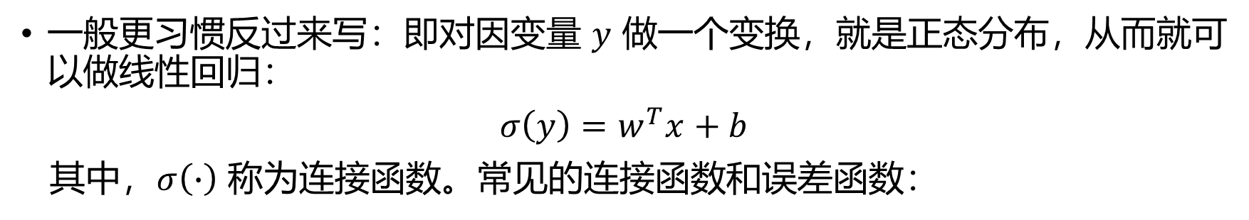
一般更习惯反过来写：即对因变量 $y$ 做一个变换，就是正态分布，从而就可以做线性回归：
$σ\left(y\right)=w^{T}x$ $+ b$
其中，$σ\left(∙\right)$ 称为连接函数。常见的连接函数和误差函数：

Slide 5
注：因变量数据只要服从指数族分布：正态分布、伯努利分布、泊松分布、指数分布、Gamma 分布、卡方分布、Beta 分布、狄里克雷分布、Categorical 分布、Wishart 分布、逆 Wishart 分布等，就可以使用对应的广义线性模型。
MATLAB 中用 fitglm() 函数实现广义线性回归模型，语法格式、默认规则等与 fitlm() 基本一致：
fitglm(tbl, modelspec, Name, Value)
fitglm(X, y, modelspec, Name, Value)

Slide 6
关键的区别是，通过名值对 'Distribution', '分布名字' 来设置因变量的分布以选择不同的广义线性模型，常用的分布名字有：
- 'normal'：正态分布，线性回归
- 'binomial'：二项分布，Logistic回归，适合因变量是二分类数据
- 'poisson'：泊松分布，泊松回归，适合因变量是计数数据
- 'gamma'：Gamma 分布，Gamma 回归
- 'inverse gaussian'：逆高斯分布，逆高斯回归
名值对 'link', '连接函数名字' 可设置连接函数，甚至自定义连接函数，上述分布会自动选择其默认的连接函数。
名值 'offset' 设置偏移量，相当于拟合如下模型：
注：广义线性回归与线性回归一样，也有回归诊断，也有可以筛选变量的逐步广义线性模型：stepwiseglm(), 用法完全是类似的。

Slide 7
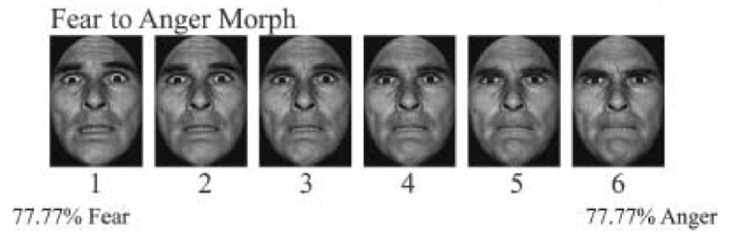
1. Logistic回归
Logistic 回归适合因变量是二分类数据，所以名为回归，实际上做的是分类。Logistic 回归也是机器学习中最简单的分类算法，更多的分类算法，还有决策树、随机森林、神经网络、支持向量机等。
例10.7（Logistic 回归）考虑一个实验，参与者看到的表情是在恐惧表情和愤怒表情之间变化的：
任务是将每个图像分类为恐惧或愤怒

Slide 8
自变量是面部表情的量化值，因变量是二分类：将Anger编码为“1”，Fear编码为“0”。
先拟合线性回归模型看看：
dat = dlmread('FearfulAngry.txt');
x = dat(:,1);
y = dat(:,2);
lm = fitlm(x, y); % 拟合线性回归模型
xvals = 0:100;
yhat = predict(lm, xvals'); % 模型在新值上做预测
plot(x,y,'*',xvals, yhat,'r'), grid on

Slide 9
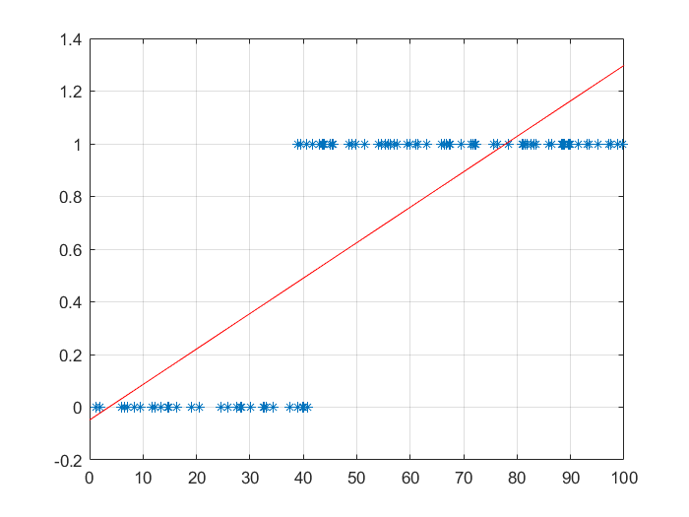

这显然是不合适的！因为“1”和“0”只是类别，不是数值，没有数值的含义。
改成预测 介于0和1之间，连续变化，对称……找一个可对应它的合适的曲线：$(−∞, +∞) → (0, 1)$，Sigmoid 曲线正合适：

Slide 10
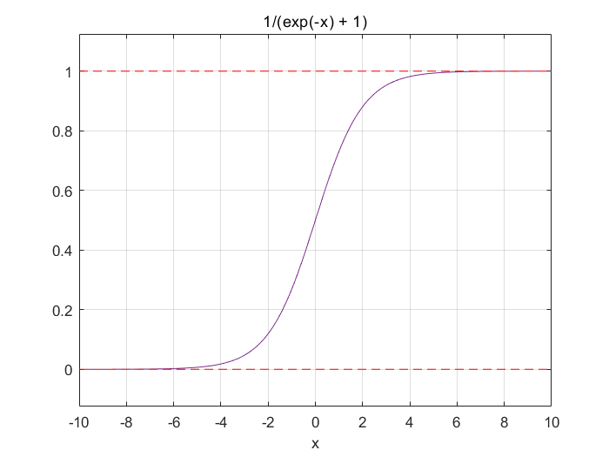
syms x y
ezplot(1 / (1 + exp(-x)), [-10, 10]), hold on
plot([-10 10], [1,1], 'r--',[-10 10], [0,0], 'r--'), grid on

Slide 11
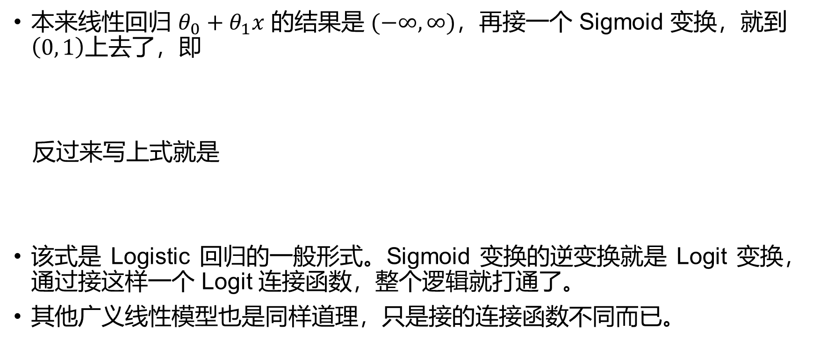
本来线性回归 $θ_{0}+θ_{1}x$ 的结果是 $(−∞, ∞)$，再接一个 Sigmoid 变换，就到 $\left(0, 1\right)$上去了，即
反过来写上式就是
该式是 Logistic 回归的一般形式。Sigmoid 变换的逆变换就是 Logit 变换，通过接这样一个 Logit 连接函数，整个逻辑就打通了。
其他广义线性模型也是同样道理，只是接的连接函数不同而已。

Slide 12
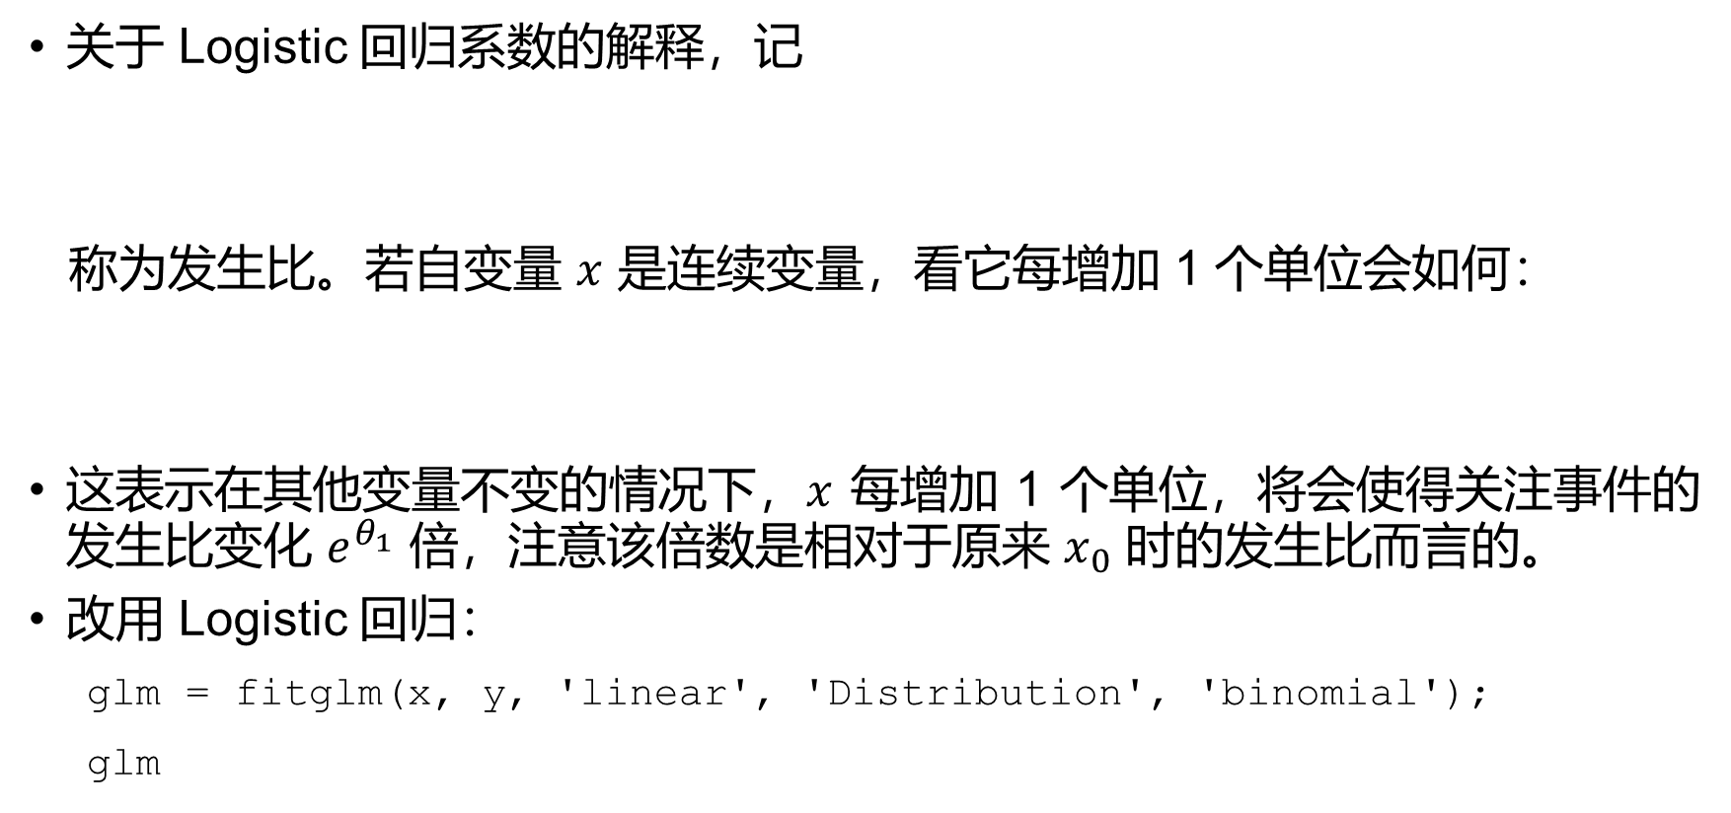
关于 Logistic 回归系数的解释，记
称为发生比。若自变量 $x$ 是连续变量，看它每增加 1 个单位会如何：
这表示在其他变量不变的情况下，$x$ 每增加 1 个单位，将会使得关注事件的发生比变化 $e^{θ_{1}}$ 倍，注意该倍数是相对于原来 $x_{0}$ 时的发生比而言的。
改用 Logistic 回归：
glm = fitglm(x, y, 'linear', 'Distribution', 'binomial');
glm

Slide 13
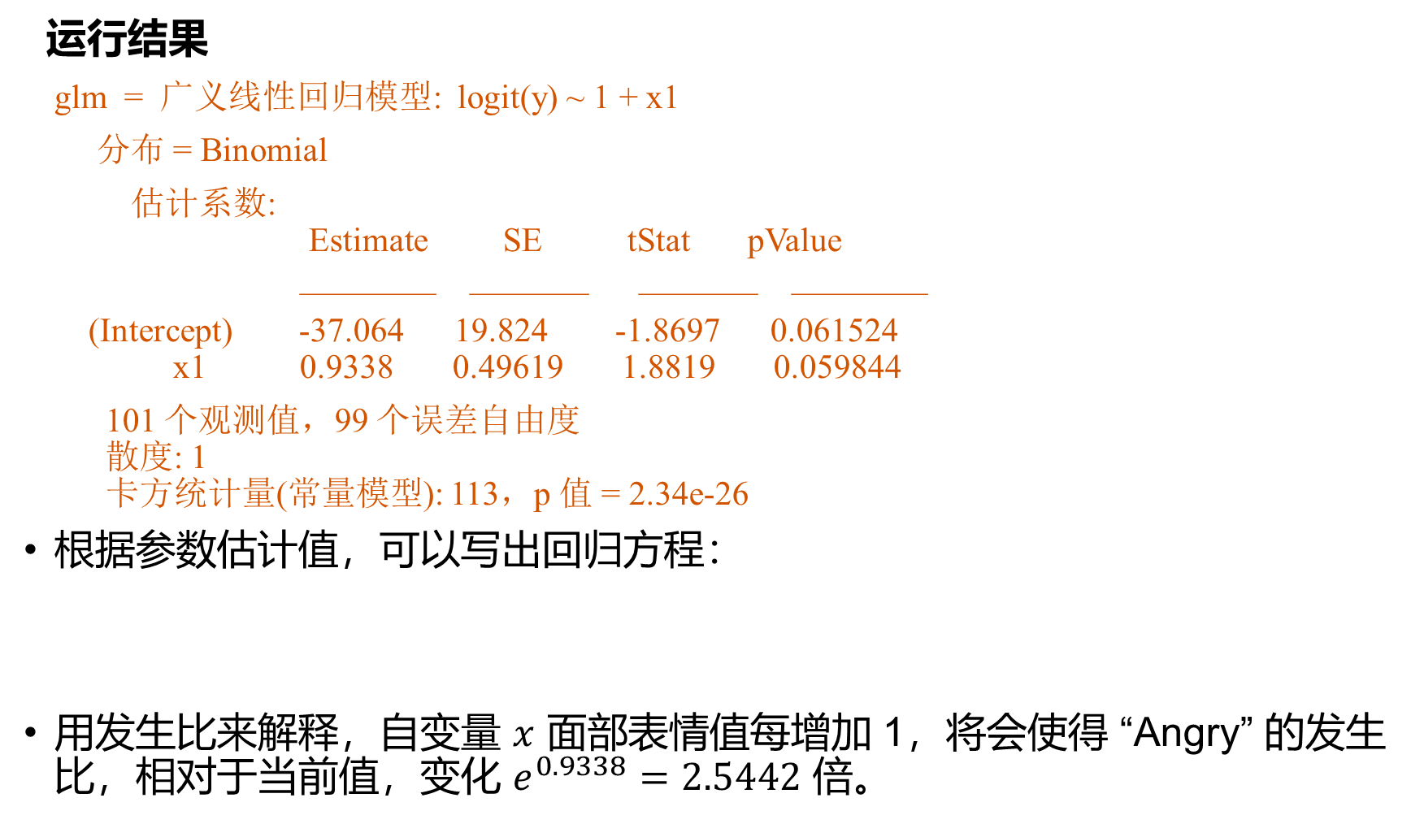
运行结果
glm = 广义线性回归模型: logit(y) ~ 1 + x1
分布 = Binomial
估计系数: Estimate SE tStat pValue ________ _______ _______ ________
(Intercept) -37.064 19.824 -1.8697 0.061524 x1 0.9338 0.49619 1.8819 0.059844
101 个观测值，99 个误差自由度 散度: 1 卡方统计量(常量模型): 113，p 值 = 2.34e-26
根据参数估计值，可以写出回归方程：
用发生比来解释，自变量 $x$ 面部表情值每增加 1，将会使得 “Angry” 的发生比，相对于当前值，变化 $e^{0.9338}=2.5442$ 倍。

Slide 14
再来看一下，模型的预测效果：
xvals = 1:100;
yhat2 = predict(glm, xvals');
plot(x, y, '*', xvals, yhat2, 'r'), grid on
pred = predict(glm, x); % 预测概率值
pred(pred >= 0.5) = 1; % 以0.5为阈值
pred(pred < 0.5) = 0;
mean(pred == y) % 预测正确率
运行结果
ans = 0.9406

Slide 15
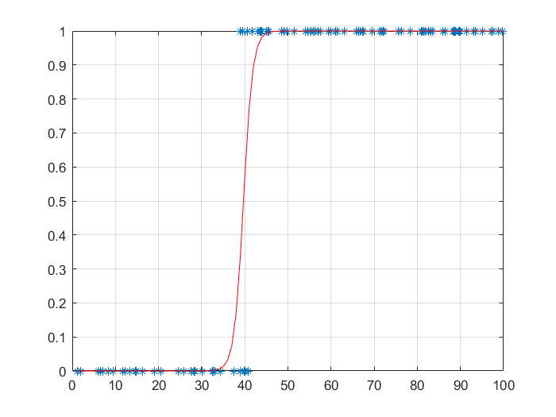
预测正确率为 94.06%，非常高！实际上还可以调整阈值（不一定 0.5 是最优的，这就是调参），进一步提高正确率。
当然，Logistic 回归也可以做模型检验、回归诊断，可以有更多的自变量，可以是连续的也可以是分类的，还可以有多项式项，也可以用逐步回归stepwiseglm() 筛选自变量建立最合适的模型。

Slide 16
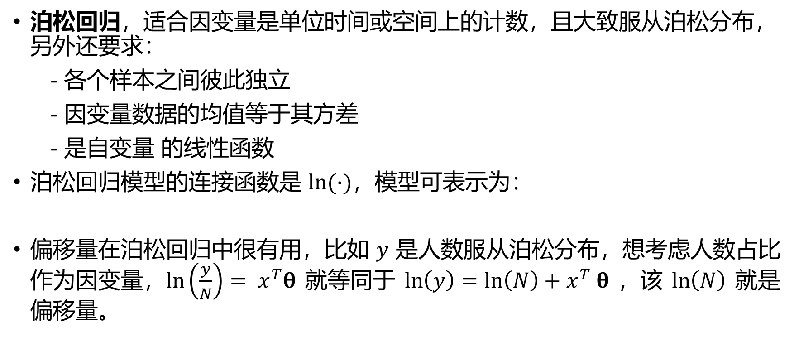
2. 泊松回归
泊松回归，适合因变量是单位时间或空间上的计数，且大致服从泊松分布，另外还要求：
- 各个样本之间彼此独立
- 因变量数据的均值等于其方差
- 是自变量 的线性函数
泊松回归模型的连接函数是 $ln⁡(∙)$，模型可表示为：
偏移量在泊松回归中很有用，比如 $y$ 是人数服从泊松分布，想考虑人数占比作为因变量，$\ln\left(\frac{y}{N}\right)= x^{T}θ$ 就等同于 $\ln\left(y\right)=\ln\left(N\right){+ x}^{T}θ$ ，该 $\ln\left(N\right)$ 就是偏移量。

Slide 17
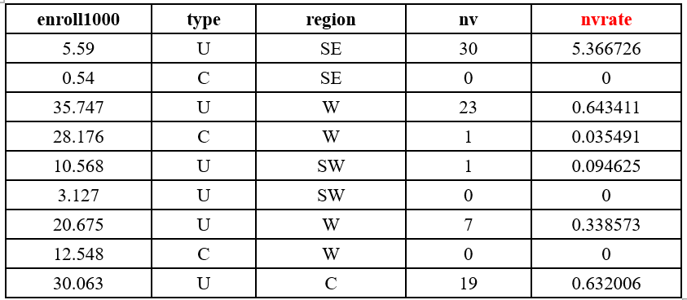
例10.8（泊松回归）现有美国校园暴力犯罪数据（部分）：
变量 enroll1000 为以千为单位的学生人数，type 为学校类型（学院/大学），region 为学校所在地区，nv 为暴力犯罪人数，nvrate 为暴力犯罪率。
建立泊松回归模型，考察暴力犯罪与学校类型、学校所在地区之间的关系。

Slide 18
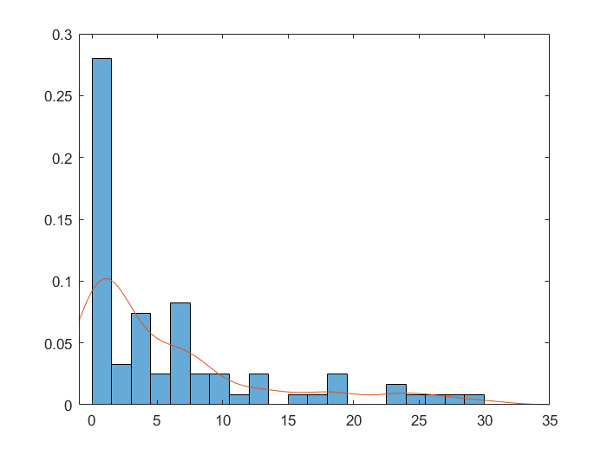
先读入数据，绘制直方图和核密度估计图探索因变量 nv：
vc = readtable('ViolentCrimes.csv', 'PreserveVariableNames',true);
histogram(vc.nv,20,'Normalization','pdf'), hold on
[f,xi] = ksdensity(vc.nv);
plot(xi,f)
axis([-1 35 0 0.3])

Slide 19
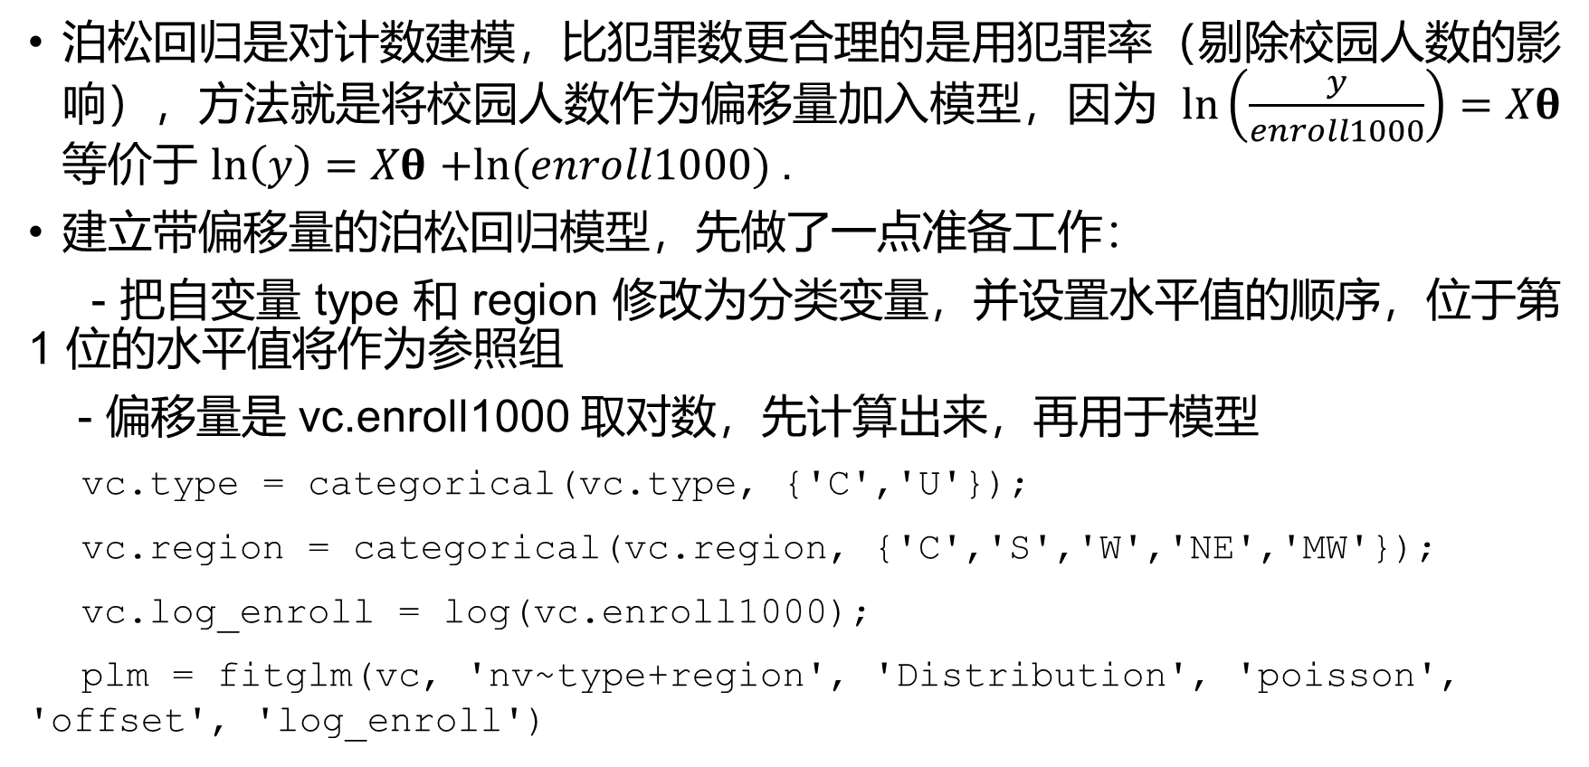
泊松回归是对计数建模，比犯罪数更合理的是用犯罪率（剔除校园人数的影响），方法就是将校园人数作为偏移量加入模型，因为 $\ln\left(\frac{y}{enroll1000}\right)=Xθ$ 等价于 $\ln\left(y\right)=Xθ$ $+ln⁡(enroll1000)$.
建立带偏移量的泊松回归模型，先做了一点准备工作：
- 把自变量 type 和 region 修改为分类变量，并设置水平值的顺序，位于第 1 位的水平值将作为参照组
- 偏移量是 vc.enroll1000 取对数，先计算出来，再用于模型
vc.type = categorical(vc.type, {'C','U'});
vc.region = categorical(vc.region, {'C','S','W','NE','MW'});
vc.log_enroll = log(vc.enroll1000);
plm = fitglm(vc, 'nv~type+region', 'Distribution', 'poisson', 'offset', 'log_enroll')

Slide 20
运行结果
plm = 广义线性回归模型: log(nv) ~ 1 + type + region 分布 = Poisson
估计系数: Estimate SE tStat pValue ________ _______ _______ __________
(Intercept) -1.5963 0.17115 -9.3267 1.0926e-20 type_U 0.33415 0.13235 2.5247 0.011581 region_S 0.74926 0.14503 5.1662 2.3895e-07 region_W 0.27223 0.18742 1.4525 0.14636 region_NE 0.78081 0.15305 5.1016 3.3687e-07 region_MW 0.099387 0.17752 0.55986 0.57558
81 个观测值，75 个误差自由度 散度: 1 卡方统计量(常量模型): 59.6，p 值 = 1.51e-11

Slide 21
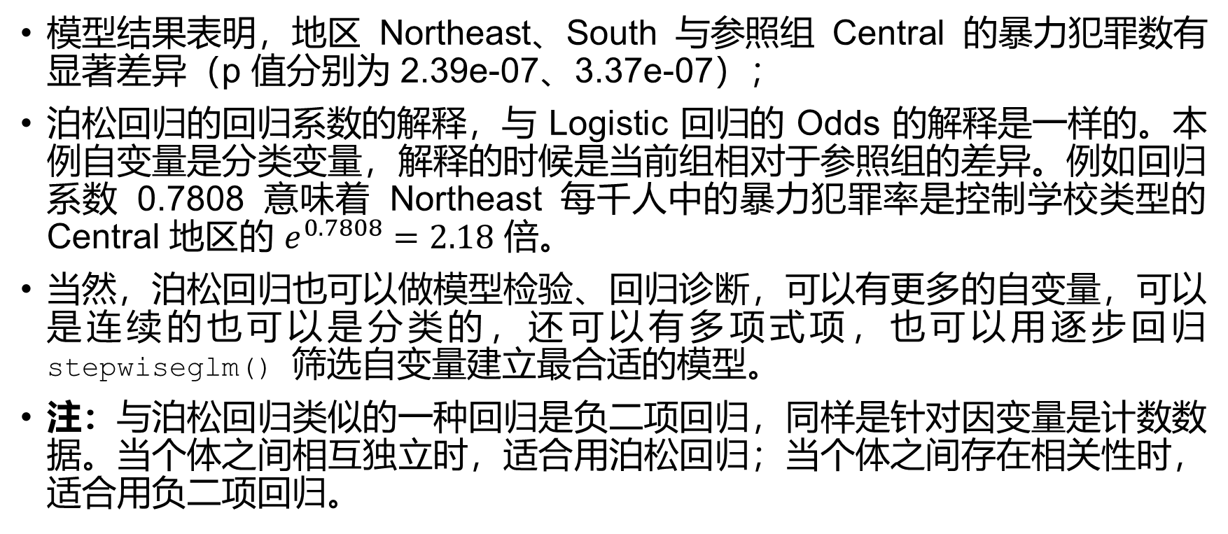
模型结果表明，地区 Northeast、South 与参照组 Central 的暴力犯罪数有显著差异（p 值分别为 2.39e-07、3.37e-07）；
泊松回归的回归系数的解释，与 Logistic 回归的 Odds 的解释是一样的。本例自变量是分类变量，解释的时候是当前组相对于参照组的差异。例如回归系数 0.7808 意味着 Northeast 每千人中的暴力犯罪率是控制学校类型的 Central 地区的 $e^{0.7808}=2.18$ 倍。
当然，泊松回归也可以做模型检验、回归诊断，可以有更多的自变量，可以是连续的也可以是分类的，还可以有多项式项，也可以用逐步回归 stepwiseglm() 筛选自变量建立最合适的模型。
注：与泊松回归类似的一种回归是负二项回归，同样是针对因变量是计数数据。当个体之间相互独立时，适合用泊松回归；当个体之间存在相关性时，适合用负二项回归。

Slide 22
二、灰色预测
回归分析要求大样本量，只有通过大量的数据才能得到量化的规律，还要求样本有较好的分布规律。
部分信息已知而部分信息未知的系统，称为灰色系统。灰色系统理论将随机量看作是在一定范围内变化的灰色量，按适当的办法将原始数据进行处理，将灰色数变换为生成数，从生成数进而得到规律性较强的生成函数，再建立生成函数的微分方程模型求解。这就突破了概率统计的局限性，使其结果不再是依据大量数据得到的经验性统计规律，而是现实性的生成律。这种使灰色系统变得尽量清晰明了的过程称为白化。
灰色系统理论已成功地应用到工程控制、经济管理、生态系统、农业系统中，进行分析、建模、预测、决策和控制。

Slide 23
1. GM(1,1)模型
灰色模型是用离散数据列建立微分方程形式的动态模型，具体是用离散随机数经过生成变为随机性被显著削弱而且较有规律的生成数，建立起的微分方程形式的模型，这样便于对其变化过程进行研究和描述。
GM(1,1)模型适合具有较强的指数规律的数列，只能描述单调的变化过程。
（1）算法原理
已知序列数据为：
做一次累加生成（1-AGO）序列：
其中，

Slide 24
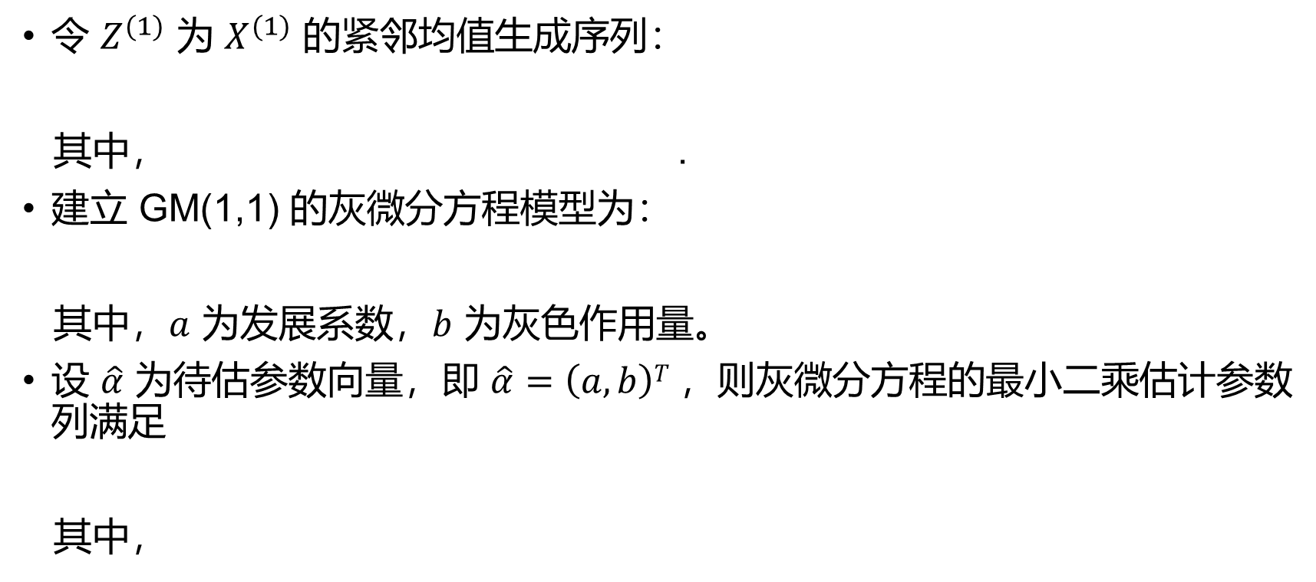
令 $Z^{(1)}$ 为 $X^{(1)}$ 的紧邻均值生成序列：
其中， .
建立 GM(1,1) 的灰微分方程模型为：
其中，$a$ 为发展系数，$b$ 为灰色作用量。
设 $\hat{α}$ 为待估参数向量，即 $\hat{α}=\left(a,b\right)T$，则灰微分方程的最小二乘估计参数列满足
其中，

Slide 25
再建立灰色微分方程的白化方程（也叫影子方程）：
白化方程的解（也叫时间响应函数）为
那么相应的 GM(1,1) 灰色微分方程的时间响应序列为：

Slide 26
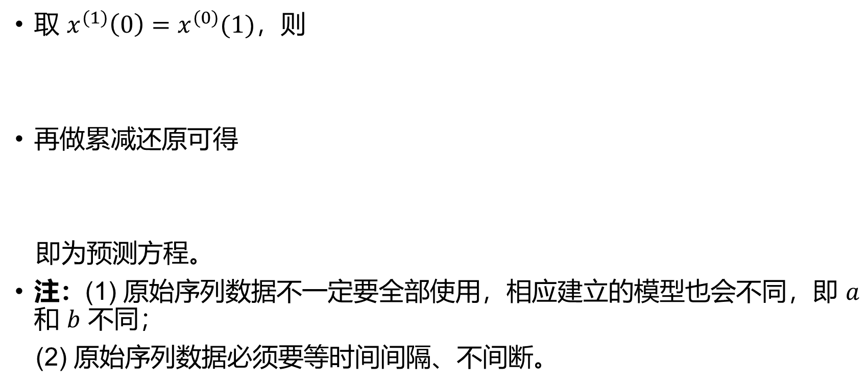
取 $x^{(1)}\left(0\right)=x^{(0)}(1)$，则
再做累减还原可得
即为预测方程。
注：(1) 原始序列数据不一定要全部使用，相应建立的模型也会不同，即 $a$ 和 $b$ 不同；
(2) 原始序列数据必须要等时间间隔、不间断。

Slide 27
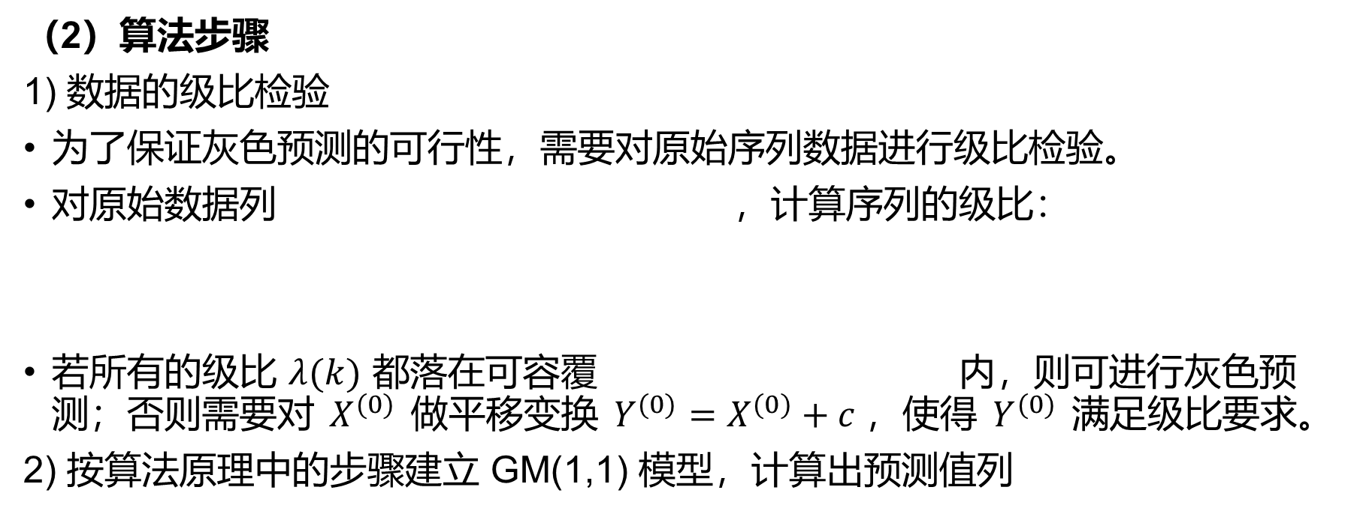
（2）算法步骤
1) 数据的级比检验
为了保证灰色预测的可行性，需要对原始序列数据进行级比检验。
对原始数据列 ，计算序列的级比：
若所有的级比 $λ(k)$ 都落在可容覆 内，则可进行灰色预测；否则需要对 $X^{(0)}$ 做平移变换 ${Y^{(0)}=X}^{(0)}+c$，使得 $Y^{(0)}$ 满足级比要求。
2) 按算法原理中的步骤建立 GM(1,1) 模型，计算出预测值列

Slide 28
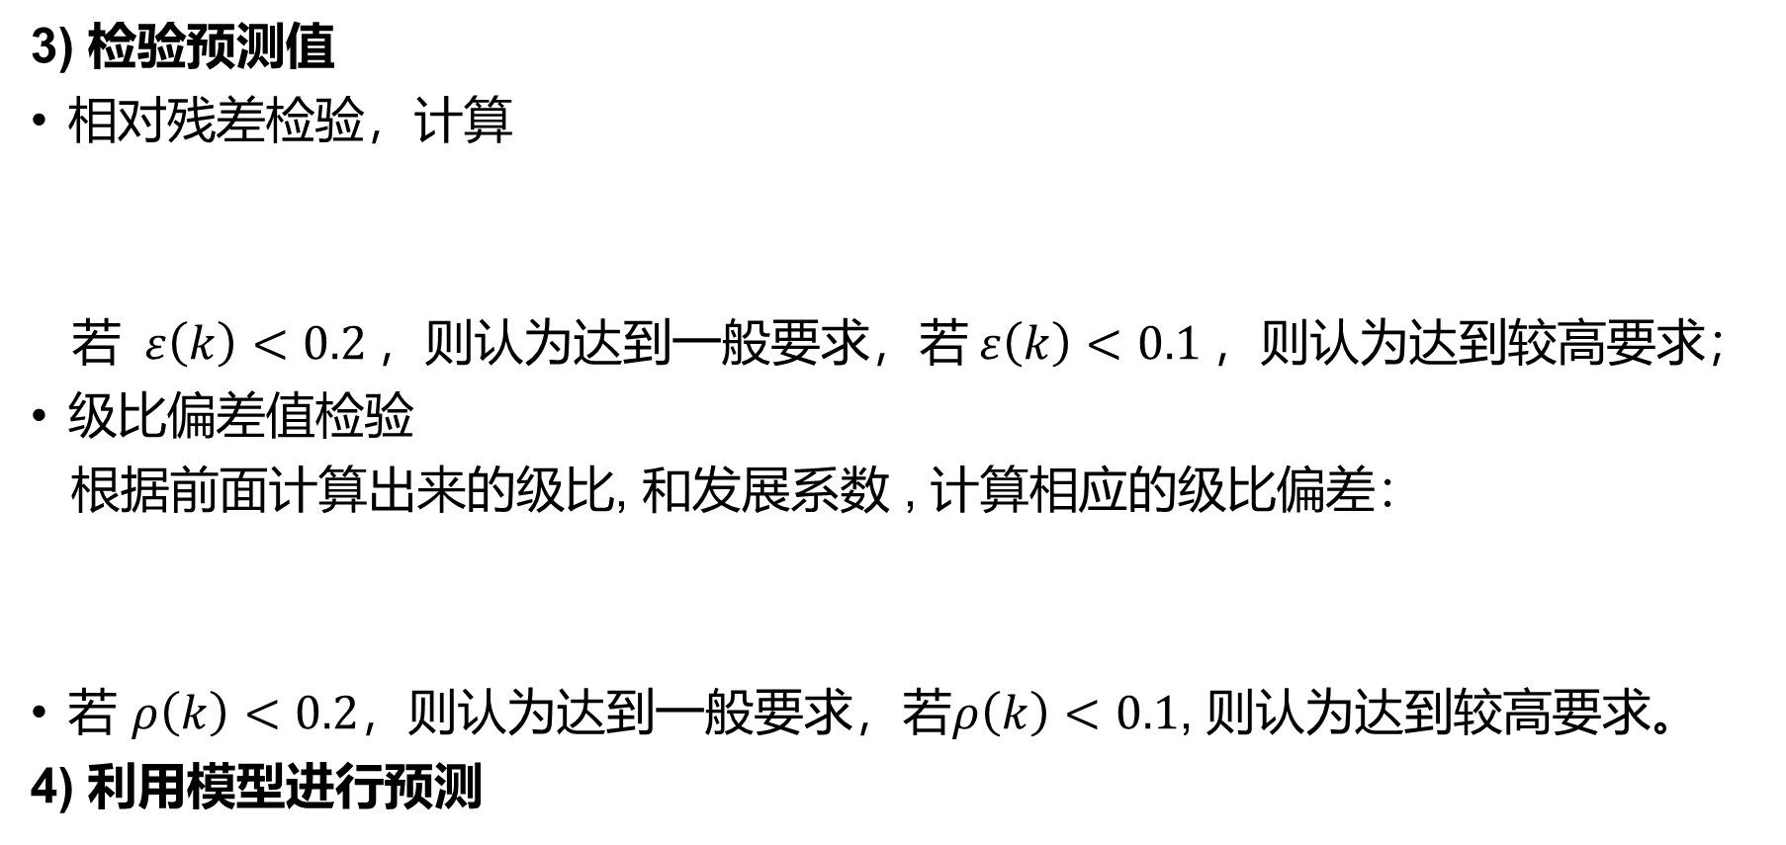
3) 检验预测值
相对残差检验，计算
若 $ε\left(k\right)<0.2$，则认为达到一般要求，若$ε\left(k\right)<0.1$，则认为达到较高要求；
级比偏差值检验
根据前面计算出来的级比, 和发展系数 , 计算相应的级比偏差：
若 $ρ\left(k\right)<0.2$，则认为达到一般要求，若$ρ\left(k\right)<0.1$, 则认为达到较高要求。
4) 利用模型进行预测

Slide 29
（3）算法实现：
function [pre,f, lambda, range, phi, rho] = GM11(x)
%% 实现GM(1,1)算法，输入原始序列数据
% 返回第n+1个预测值pre，预测函数f,级比lamda,可容覆盖范围range,相对残差phi,级比偏差rho
% 级比检验
n = length(x);
lambda = x(1:n-1)./x(2:n); % 计算级比
range = [exp(-2/(n+1)),exp(2/(n+2))]; % 可容覆盖的范围
if range(1) < min(lambda) & max(lambda) < range(2)
disp('级比检验通过');
else
disp('级比检验未通过');
end

Slide 30
% GM(1,1)建模
x1 = cumsum(x); % 一次累加
n = length(x1);
z1 = (x1(1:n-1) + x1(2:n)) / 2;
Y = x(2:n)'; % 构造矩阵Y
B = [-z1', ones(n-1,1)]; % 构造矩阵B
A = (B'*B)\B'*Y; % 计算模型的参数a,b
k=1:n;
x1=(x(1)-A(2)/A(1))*exp(-A(1)*(k-1))+A(2)/A(1); % 利用模型计算累加值的预测值
x_p=[x(1), diff(x1)]; % 累减还原到预测值
Delta = abs(x_p-x); % 绝对残差序列
phi = Delta./x; % 相对残差序列

Slide 31
if max(phi) >= 0.2
disp('相对残差检验未通过');
else
disp('相对残差检验通过');
end
rho = 1-(1-0.5*A(1))/(1+0.5*A(1))*lambda; % 计算级比偏差值
if max(rho) >= 0.2
disp('级比偏差检验未通过');
else
disp('级比偏差检验通过');
end
f = @(t) (x(1)-A(2)/A(1))*(1-exp(A(1)))*exp(-A(1)*t); % 预测公式
pre = f(n); % 预测第n+1个数据

Slide 32
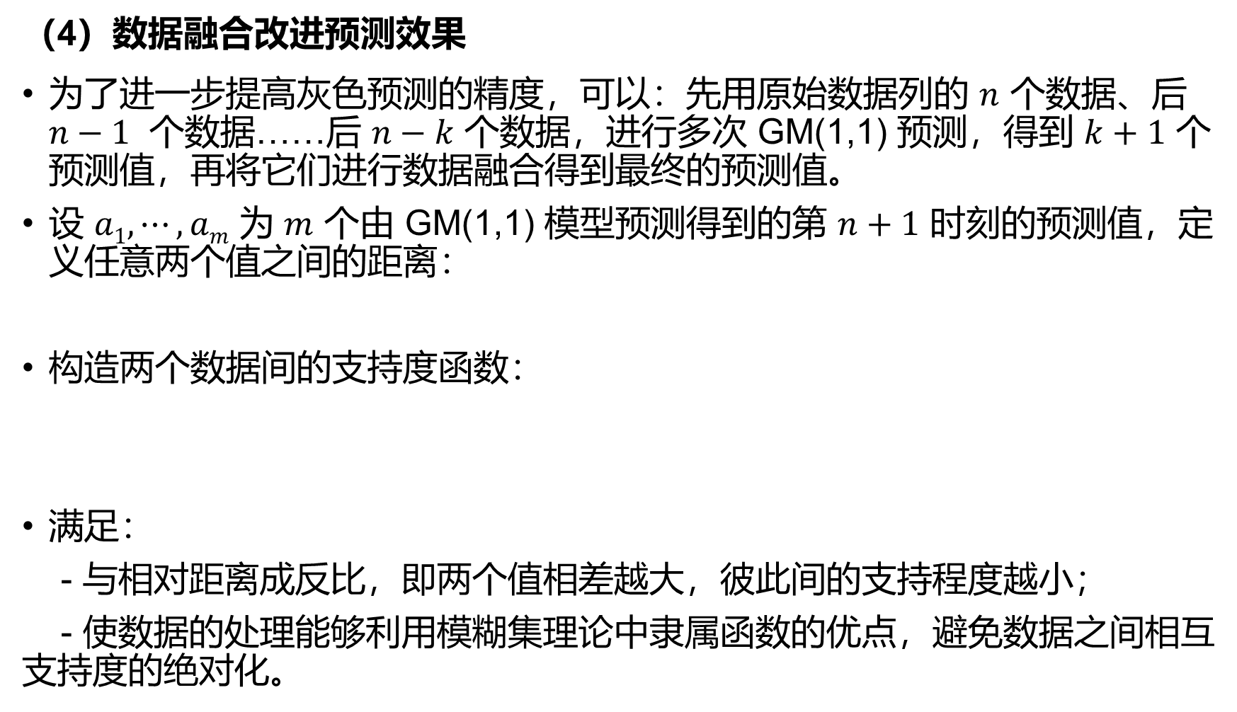
（4）数据融合改进预测效果
为了进一步提高灰色预测的精度，可以：先用原始数据列的 $n$ 个数据、后$n−1$ 个数据……后 $n−k$ 个数据，进行多次 GM(1,1) 预测，得到 $k+1$ 个预测值，再将它们进行数据融合得到最终的预测值。
设 $a1, ⋯, am$ 为 $m$ 个由 GM(1,1) 模型预测得到的第 $n+1$ 时刻的预测值，定义任意两个值之间的距离：
构造两个数据间的支持度函数：
满足：
- 与相对距离成反比，即两个值相差越大，彼此间的支持程度越小；
- 使数据的处理能够利用模糊集理论中隶属函数的优点，避免数据之间相互支持度的绝对化。

Slide 33
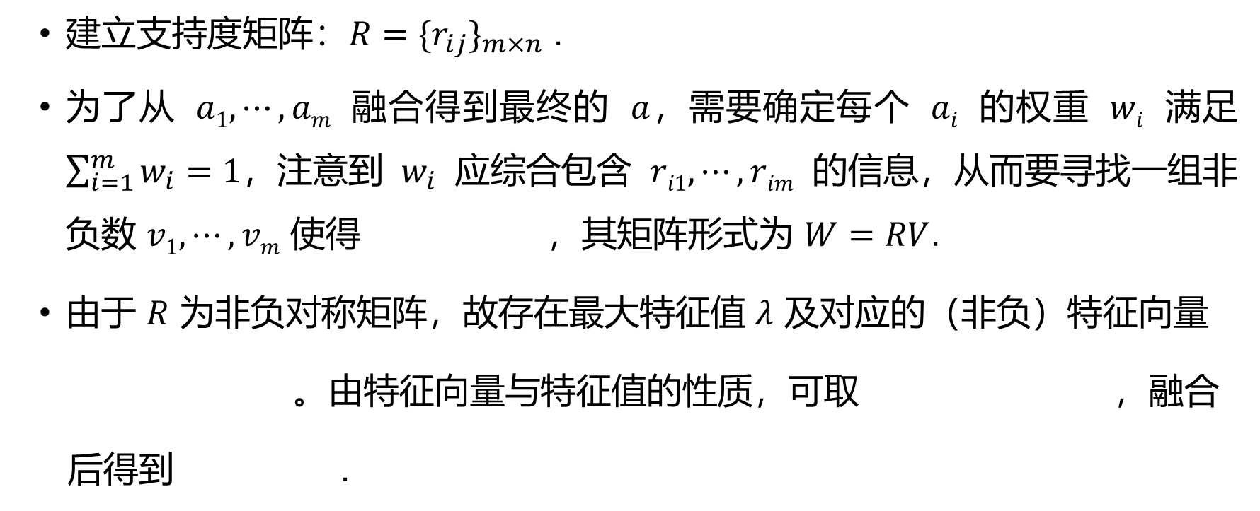
建立支持度矩阵：$R={\{r_{ij}\}}_{m×n}$ .
为了从 $a1, ⋯, am$ 融合得到最终的 $a$，需要确定每个 $ai$ 的权重 $wi$ 满足 $\sum_{i=1}^{m}{w_{i}}=1$，注意到 $w_{i}$ 应综合包含 $ri1, ⋯,rim$ 的信息，从而要寻找一组非负数 $v1, ⋯,vm$ 使得 ，其矩阵形式为 $W=RV$.
由于 $R$ 为非负对称矩阵，故存在最大特征值 $λ$ 及对应的（非负）特征向量
。由特征向量与特征值的性质，可取 ，融合
后得到 .

Slide 34
function [a,w]=DataFusion(x)
% x为长度≥2的行向量, 返回a为融合值, w为权重向量
Lx = length(x);
if Lx == 2
a = mean(x);
w = [1/2,1/2];
else
IndCom = nchoosek(1:Lx,2); % x中元素下标索引的所有两两组合方式
d = abs(x(IndCom(:,1)) - x(IndCom(:,2))); % 计算任意两值间的距离
maxd = max(d);
[Y,X] = meshgrid(1:Lx,1:Lx);
R = cos(pi*(x(X)-x(Y)) / (2*maxd)); % 构造支持度矩阵
[V,D] = eig(R);
w = V(:,Lx) / sum(V(:,Lx));
a = x*w;
end

Slide 35
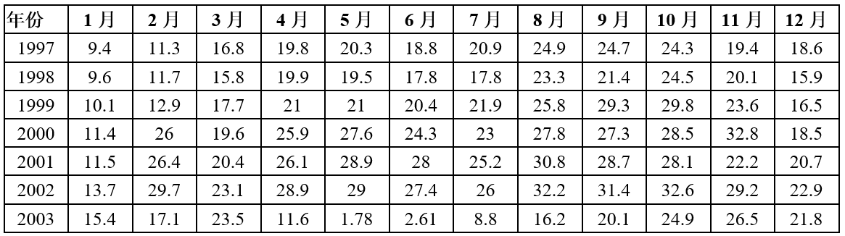
2. 案例：SARS疫情对旅游业的影响
（1）准备数据
2003 年的 SARS 疫情对部分行业的发展产生了一定影响，经济影响主要分为直接经济影响和间接影响。直接经济影响涉及商品零售业、旅游业、综合服务等行业。
现以 SARS 疫情对旅游业的影响为例。北京接待海外旅游人数的统计数据

Slide 36
先读入数据，并绘制旅游人数变化的曲线图进行初步探索：
tour = xlsread('datas/北京市接待海外旅游人数.xlsx');
pm = tour(1:end-1, 2:end)’;
t = datetime(1997,1,15):calmonths(1):datetime(2002,12,15);
plot(t’, pm(:), 'b-'), grid on

Slide 37
可见，旅游人数月度数据具有很大的波动性，不适合直接建立灰色模型，但适合直接建立时间序列分析模型。

Slide 38
解决办法：
将月度数据按月取平均（这实际上是一种平滑处理），即计算每年的月均旅游人数；根据 1997-2002 年的年均值，用灰色模型预测 2003 年的月均旅游人数；再根据统计出来的各月份占全年的比重，计算出 2003 年各月的预测值。
绘制转化后的 1997-2002 年每年的月均旅游人数的曲线图：
py = mean(pm); % 每年的月均旅游人数
figure
plot(years(1997:2002), py’, 'b-'), grid on

Slide 40
（2）GM(1,1) 预测
根据 1997-2002 的年度按月平均旅游人数，用 GM(1,1) 模型预测 2003 年的月均旅游人数：
[pre,f, lambda, range, phi, rho] = GM11(py)
运行结果
级比检验通过 相对残差检验通过 级比偏差检验通过
pre = 30.2649
f = 包含以下值的 function_handle:
@(t)(x(1)-A(2)/A(1))*(1-exp(A(1)))*exp(-A(1)*t)
lambda = 1.0548 0.8692 0.8541 0.9855 0.9108
range = 0.7515 1.2840
phi = 0 0.0455 0.0018 0.0636 0.0136 0.0140
rho = -0.1586 0.0452 0.0618 -0.0825 -0.0004

Slide 41
各种检验均通过，故预测结果可用。
再根据历史数据统计出来各月份占全年的比重，计算出 2003 年各月的预测值：
mu = sum(pm,2) / sum(sum(pm)); % 行和占总和的比重
pre03 = pre * 12 * mu % 预测值
运行结果
pre03 = 14.7992 26.5801 25.5439 31.8961 32.9548 30.7923
30.3644 37.1220 36.6715 37.7978 33.1800 25.4763

Slide 42
用数据融合改进预测：
n = length(py);
pres = arrayfun(@(k) GM11(py(n-k:end)), ceil(n/2):n-1); % 最后一个预测值是用全部数据
pre2 = DataFusion(pres)
pre03f = pre2 * 12 * mu % 融合预测值
运行结果
pre2 = 29.4437
pre03f = 14.3977 25.8588 24.8508 31.0306 32.0606 29.9568
29.5404 36.1147 35.6764 36.7721 32.2797 24.7850

Slide 43
对比真实值、灰色预测值、数据融合改进的灰色预测值：
rlt = [tour(end,2:end)’, pre03, pre03f]
figure
plot(1:12, rlt), grid on
legend('真实值', '预测值', '融合预测值‘)
运行结果
rlt = 15.4000 17.1000 23.5000 11.6000 1.7800 2.6100 8.800
0 16.2000 20.1000 24.9000 26.5000 21.8000 14.7992
26.5801 25.5439 31.8961 32.9548 30.7923 30.3644 37.1220
36.6715 37.7978 33.1800 25.4763 14.3977 25.8588 24.8508
31.0306 32.0606 29.9568 29.5404 36.1147 35.6764 36.7721
32.2797 24.7850

Slide 44
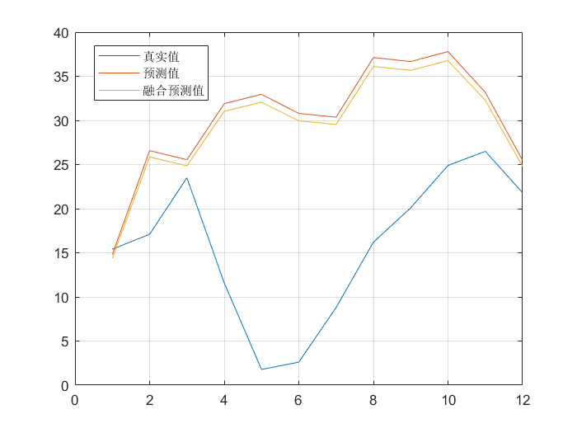
由于数据量很小（6个数据），融合预测也只是 3 个预测结果的融合，改进效果不大。可以认为若没有疫情，2003 年各月份北京旅游人数将是棕色线趋势，而真实数据受疫情影响，在 5-7 月出现非常明显地减少，随后有所恢复，但仍未达到正常水平。

Slide 45
注：灰色预测适合对数据量小的数据做预测；GM(1,1) 不适合非单调变化的数据；灰色预测可用来做灾变预测，即对灾害间隔年数序列做 GM(1,1) 预测。

Slide 46
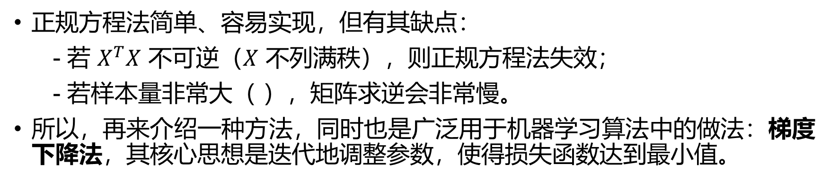
三、梯度下降法（线性回归补充）
正规方程法简单、容易实现，但有其缺点：
- 若 $X^{T}X$ 不可逆（$X$ 不列满秩），则正规方程法失效；
- 若样本量非常大（ ），矩阵求逆会非常慢。
所以，再来介绍一种方法，同时也是广泛用于机器学习算法中的做法：梯度下降法，其核心思想是迭代地调整参数，使得损失函数达到最小值。

Slide 47
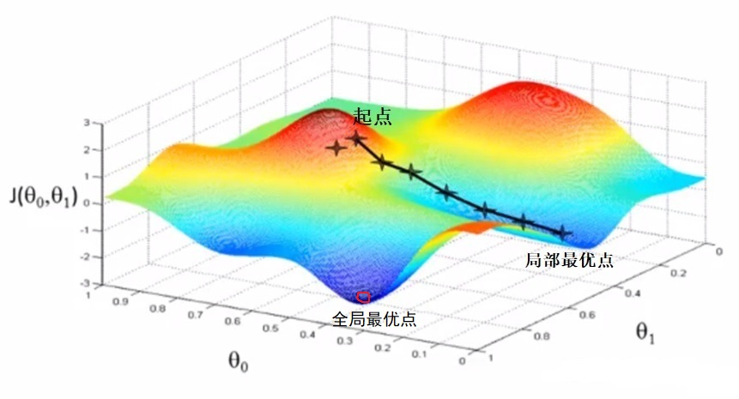
1. 梯度下降法原理
梯度下降法，就好比在浓雾笼罩的山上下山，每次只能看到前方一步远，那么就 360° 每个方向迈一步的话下降的最多，那就往哪个方向迈一步，重复该过程，逐步到达较低点（不一定是最低点）。
根据数学知识，下降最多的方向就是梯度方向！梯度下降法示意图：

Slide 48
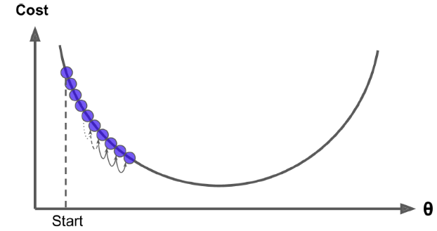
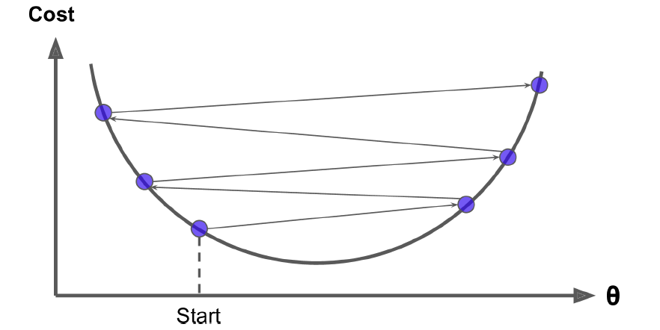
具体到线性回归问题，就是计算损失函数关于参数向量 的局部梯度，同时它沿着梯度下降的方向进行下一次迭代。当梯度值为零的时候，就达到了损失函数最小值。
开始需要选定一个随机的 （随机初始值），然后逐渐去改进它，每一次变化一小步，每一步都试着降低损失函数（MSE），直到算法收敛到一个最小值。
梯度下降法的重要参数是每一步的步长，叫作学习率。

Slide 49
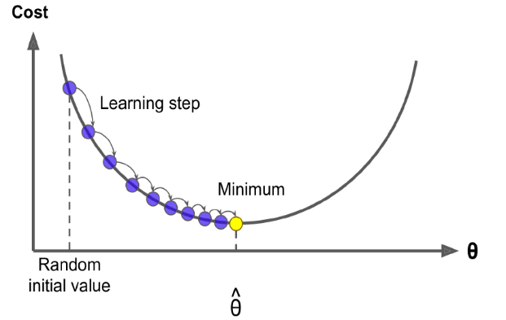
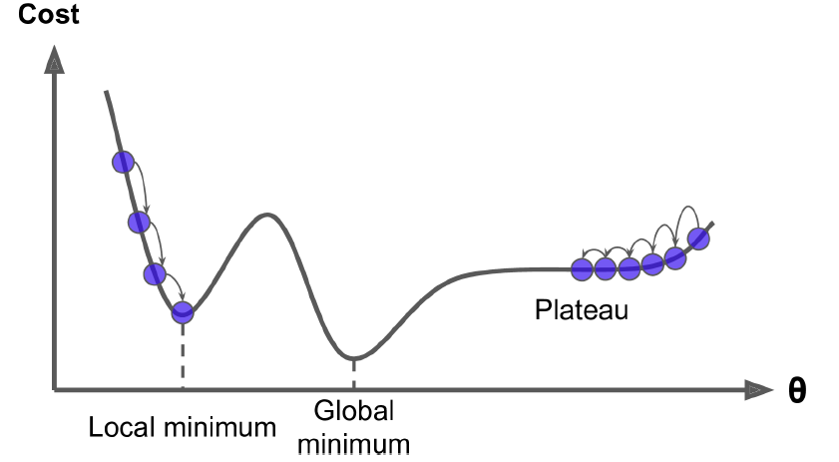
注：若损失函数是凸函数，就是这样一个碗状，梯度下降法必能到达唯一的最小值处（碗底）。线性回归的损失函数是凸函数；若损失函数不是凸函数，就会有多个局部最小值，并不一定会到达全局最小值：

Slide 50
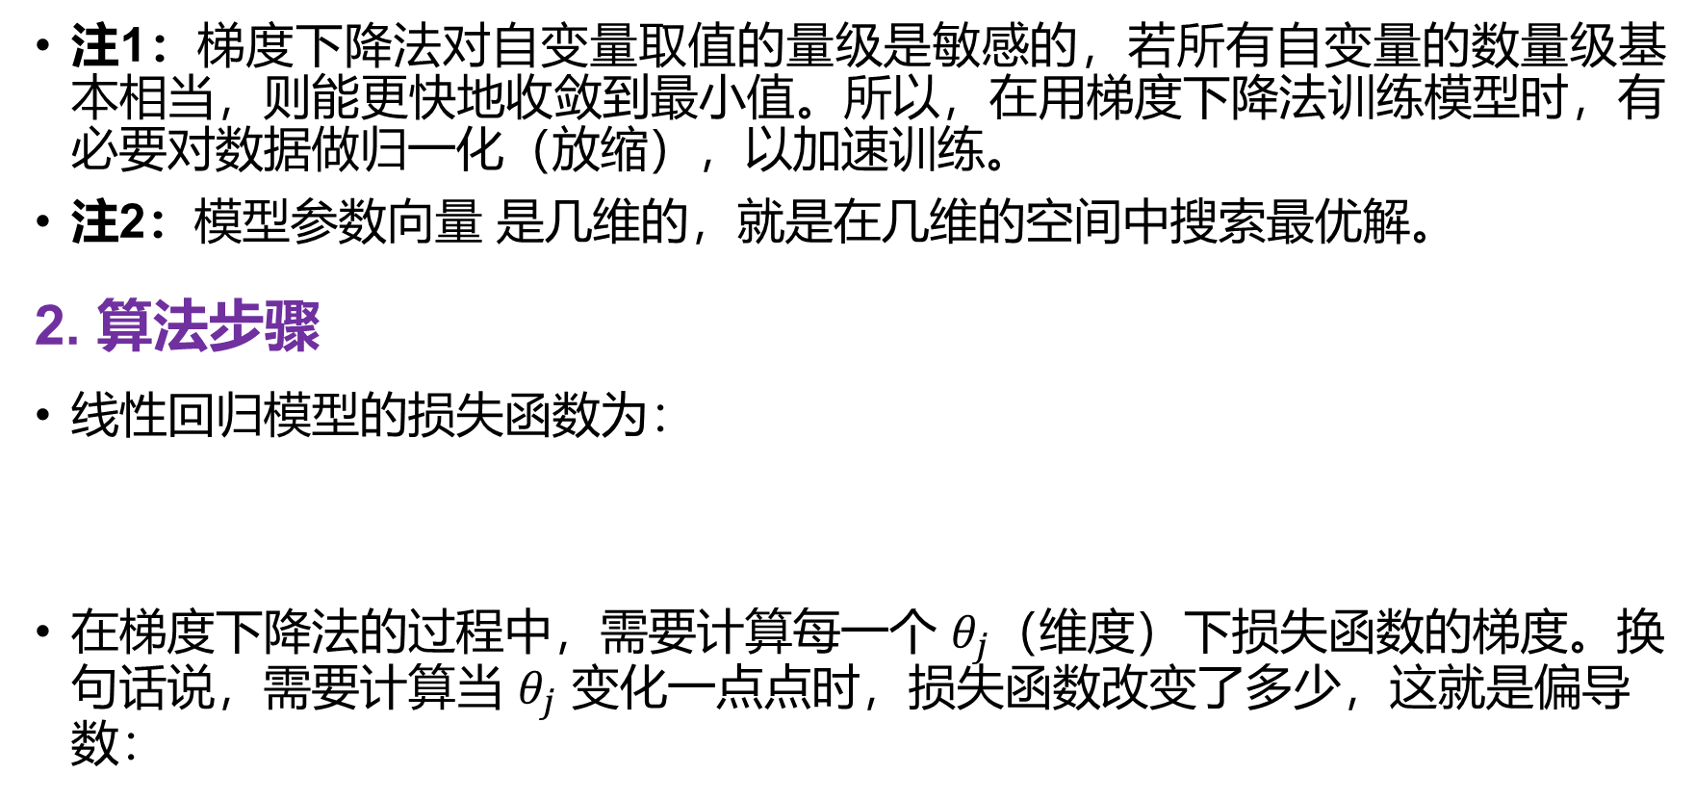
注1：梯度下降法对自变量取值的量级是敏感的，若所有自变量的数量级基本相当，则能更快地收敛到最小值。所以，在用梯度下降法训练模型时，有必要对数据做归一化（放缩），以加速训练。
注2：模型参数向量 是几维的，就是在几维的空间中搜索最优解。
2. 算法步骤
线性回归模型的损失函数为：
在梯度下降法的过程中，需要计算每一个 $θ_{j}$（维度）下损失函数的梯度。换句话说，需要计算当 $θ_{j}$ 变化一点点时，损失函数改变了多少，这就是偏导数：

Slide 51
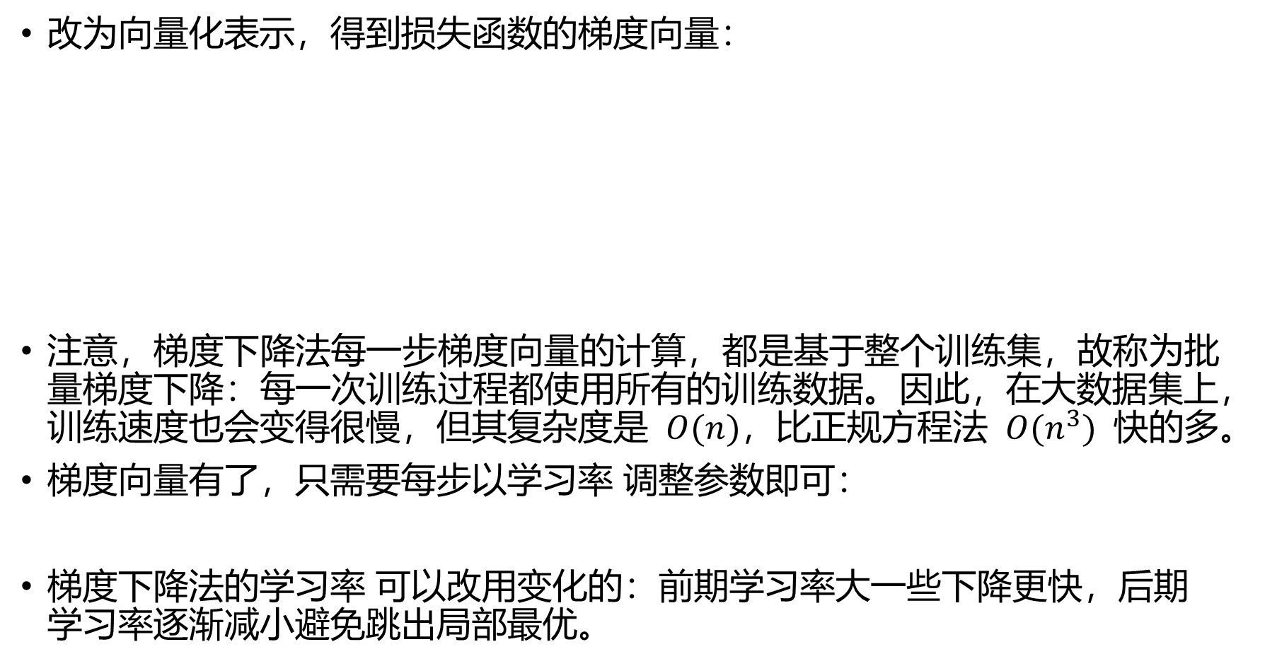
改为向量化表示，得到损失函数的梯度向量：
注意，梯度下降法每一步梯度向量的计算，都是基于整个训练集，故称为批量梯度下降：每一次训练过程都使用所有的训练数据。因此，在大数据集上，训练速度也会变得很慢，但其复杂度是 $O(n)$，比正规方程法 $O(n^{3})$ 快的多。
梯度向量有了，只需要每步以学习率 调整参数即可：
梯度下降法的学习率 可以改用变化的：前期学习率大一些下降更快，后期学习率逐渐减小避免跳出局部最优。

Slide 52
3. 算法实现
function [beta, loss, iter, fitted, RMSE] = GradDesent(X, y, init, eta, maxit, err)
% X 为自变量数据矩阵, y 为因变量向量, init为参数初始值, eta为学习率
% maxit 为最大迭代次数, err 为最大误差限
% 返回回归系数估计, 损失向量, 迭代次数, 拟合值, RMSE
switch nargin
case 4
maxit = 1000;
err = 1e-3;
case 5
err = 1e-3
end

Slide 53
% 初始化
[n,m] = size(X);
X = [ones(n,1), X];
beta = init;
loss = norm(X * beta - y);
tol = 1;
iter = 1;
while tol > err & iter < maxit
fitted = X * beta;
grad = X' * (fitted - y);
betaC = beta - eta * grad;
tol = max(abs(betaC - beta));
beta = betaC;

Slide 54
loss = [loss; norm(fitted - y)];
iter = iter + 1;
if loss(iter) < loss(iter - 1)
eta = eta * 1.2;
else
eta = eta * 0.8;
end
end
RMSE = sqrt(norm(fitted - y) / (n - m - 1));

Slide 55
用随机生成数据的二元线性回归来测试 GradDesent() 函数。
rng(123); % 设置随机数种子, 保证可重现性
x1 = randn(1000,1);
x2 = randn(1000,1);
y = 1 + 0.6*x1 - 0.2*x2 + randn(n,1);
X = [x1, x2];
[beta, loss, iter, fitted, RMSE] = GradDesent(X, y, [0;0;0], 1e-4, 1000, 1e-8);
beta, iter, RMSE
plot(1:iter, loss, 'o-'), grid on
xlabel('迭代次数'), ylabel('损失')

Slide 56
运行结果
beta = 1.0023 0.6236 -0.2284
iter = 70
RMSE = 0.1790

Slide 57
与 fitlm() 结果对比：
lm = fitlm(X, y);
lm.Coefficients.Estimate
运行结果
ans = 1.0023 0.6236 -0.2284
可见，结果是相同的！由于样本量很小，梯度下降法并没有体现出优势。更重要的是了解梯度下降法的思想，不只是线性回归的损失函数，任何损失（代价）函数，都可以用梯度下降法来求解 。
注：梯度下降法，每次计算梯度都用全部样本。随机梯度下降法和小批量梯度下降法，是只使用部分随机抽取的样本，可以进一步加速。

Slide 58
主要参考文献
张敬信 等. 数学建模：算法与编程实现. 机械工业出版社，2022.
吴鹏. MATLAB高效编程技巧与应用：25个案例分析，北京: 北京航空航天大学出版社，2013.
MATLAB 帮助文档.

